Slide 1
Trivsel 2025 vs. 2024
I hvor høj grad trives du i arbejdet som DDH-agent?
Agent: Jeg syntes DDH vagterne giver mening i forbindelse med mit arbejde eller i Borgerservice, der er mange områder som jeg ikke selv sidder med man er klogere på fordi man er DDH agent og det spiller godt sammen.
Notes:
Antons kommentere og sammenligning med 2024
Trivslen er god – 53% af agenterne angiver at ”i meget høj grad eller i høj grad trives i arbejdet som DDH agent. I 2024 var tallet 44%. Andelen af agenter i ringe eller slet ikke trives er faldet. I 2024 var tallet 24%. I 2025 er andelen faldet til det halve - 12%. Den store ændring her dermed ligget hos dem der før ikke trives med arbejdet som DDH-agent

Slide 2
Kursusgennemførelse
Har du, inden for det sidste år, været på et DDH-relateret kursus?
Har du gennemført DDHs online e-læringsforløb?
Notes:
Antons kommentere og sammenligning med 2024
Kursus: 80% i 2025 – i 2024 var det 33%. Ved at gennemføre kurser med Borgerserviceskolen i hele 2024 har vi sikret at 80% af agenterne har været på kursus inden for det sidste år.
Elær: 95% af agenterne angiver at de har gennemført e-lær kurset. Vi ser selvfølgeligt gerne at det er 100%, men 95% er rigtig godt ☺

Slide 3
Erfaring
Notes:
Antons kommentere og sammenligning med 2024
Agenternes viden om hvad der forventes af dem: 87% angiver at de i meget høj eller i høj grad føler sig sikker på hvad der forventes af dem som agenter. I 2024 var tallet 76%. Andelen af agenter der angav i meget høj grad er gået fra 17% til næsten en fordobling på 33%. Samtidig er der i 2025 0% der har svaret et de i ringe eller slet ikke tænker at de ved hvad der forventes af dem som agenter
Erfaringen blandt agenterne i vores centrale programmer er gået frem:
Puzzel: 86% angiver at de i meget høj eller i høj grad føler sig erfaren i brugen af Puzzel. I 2024 var tallet 74%
Selvbetjening.nu: 88% angiver at de i meget høj eller i høj grad føler sig erfaren i brugen af Selvbetjening.nu. I 2024 var tallet 81%

Slide 4
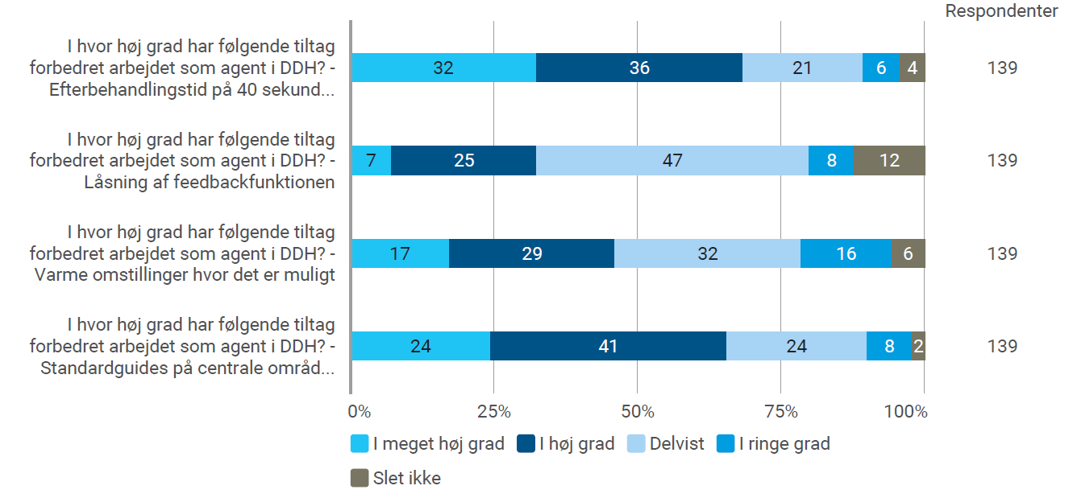
Holdning til mindre tiltag gennemført i 2024
Notes:
Antons kommentere og sammenligning med 2024
Efterbehandlingstid forhøjet til 40 sekunder: 68% angiver i meget høj eller i høj grad at forlængelsen af efterbehandlingstiden har forbedret deres arbejde
Varme omstillinger: 46% angiver i meget høj eller i høj grad at tiltaget mod varme omstillinger har forbedret deres arbejde
Standardguides: 65% angiver i meget høj eller i høj grad at udviklingen af standardiserede guides har forbedret deres arbejde
Agent citat: Det er helt klart skønnest, at modtage en varm omstilling fra DDH ud(e) i kommunern, så man ved hvad der ”venter” når borgerne kommer igennem”

Slide 5
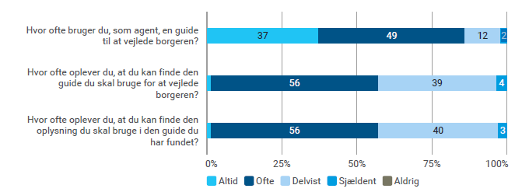
Anvendelse af guides
Notes:
Antons kommentere og sammenligning med 2024
Anvendelse af guides: 86% angiver at de altid eller ofte anvender en guide til at vejlede borgerne. I 2024 var tallet 81%. Andelen der svarede sjældent eller aldrig anvender en guide er faldet fra 6% 2024 til 2% i 2025
Finde den rigtige guide: 57% angiver at de altid eller ofte kan finde den rigtige guide. I 2024 var tallet 55%. Andelen der svarede sjældent eller aldrig kan finde den rigtige guide er faldet fra 7% 2024 til 4% i 2025
Finde de rigtige oplysninger: 57% angiver at de altid eller ofte kan finde de rigtige oplysninger. I 2024 var tallet 50%. Andelen der svarede sjældent eller aldrig kan finde de rigtige oplysninger er faldet fra 6% 2024 til 3% i 2025

Slide 6
Lederes rolle
Notes:
Antons kommentere og sammenligning med 2024
Tale med lederen om trivsel: 35% angiver at de i meget høj eller i høj grad oplever deres leder snakker med dem om deres trivsel som DDH agent. I 2024 var tallet 31%. Andelen af agenter der angav i ringe grad eller slet ikke er gået fra 33% i 2024 til 17% i 2025. Det er en god fremgang men der er plads til forbedring
Fokus fra ledelsen på DDH: 69% angiver at de i meget høj eller i høj grad mener at der er ledelsesmæssigt fokus på DDH. I 2024 var tallet 46%. Andelen af agenter der angav i ringe grad eller slet ikke er gået fra 18%% i 2024 til 6% i 2025. Det er en rigtig god fremgang som viser at DDH får en mere omtalt position i medlemskommunerne i dag
Omtale af agentens performance: 30% angiver at de i meget høj eller i høj grad oplever deres leder snakker med dem om hvordan de performer som DDH agent. I 2024 var tallet 23%. Andelen af agenter der angav i ringe grad eller slet ikke er gået fra 40% i 2024 til 27% i 2025. Det er en god fremgang, men vi mener at der kan komme yderligere fokus på dette område. Et af værktøjerne hertil er lederforløbet der vejleder lederen til hvordan han/hun kan finde den statistik de ønsker i powerBI
Agent: ”Jeg føler personligt, at så snart jeg skal viderestille en borger, så har jeg ikke gjort mit arbejde korrekt, hvilket ikke er sjovt for mig”
Agent: ”Når der er opbakning fra ledelsen til opgaven øger det også trivslen og motivationen (…)”
Agent: ”Jeg er glad for at være en del a DDH – Der er en vis tilfredsstillelse ved at hjælpe borgeren også selvom de ikke er fra egen kommune”

